Slide 1
DataAgent
多模型路由：用能力契约和策略路由选择正确模型
LLM 执行底座 · 教学讲义
企业级Agent工程架构实战营
第12讲
LLM 执行底座
2026-09

Slide 2
12
学习目标 / Lernziele
1) 能解释逻辑模型的机制；2) 能对比物理模型的取舍；3) 能跑通 DataAgent 对应测试
多模型路由：用能力契约和策略路由选择正确模型

Slide 3
12
核心概念：概念
DataAgent
说明的三个关键要点
逻辑模型
物理模型
TaskProfile
业务抽象，如'分析模型'
具体 API，如 luna
任务能力需求
逻辑模型
业务抽象，如'分析模型'
01
物理模型
具体 API，如 luna
02
课程第12讲
LLM 执行底座
03

Slide 4
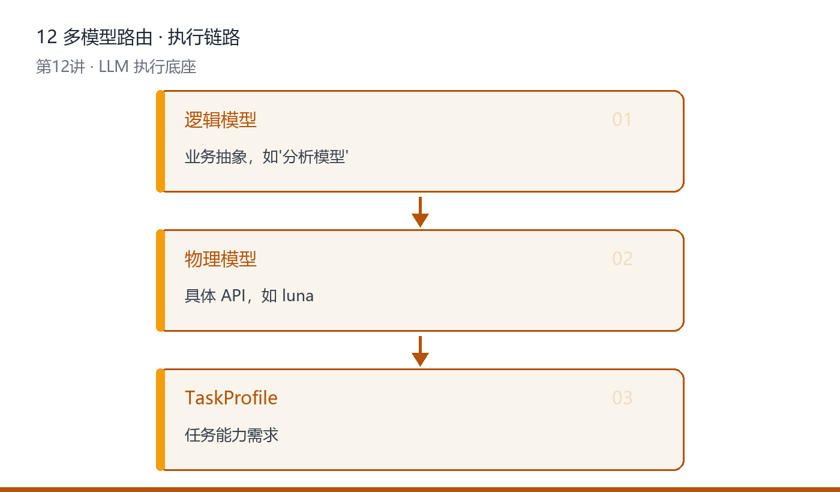
12
架构与执行链路
DataAgent
一图看懂本讲的机制流转
01
逻辑模型：业务抽象，如'分析
02
物理模型：具体 API，如
03
落点：仓库验证
图：本讲核心对象的执行链路（由讲义表格自动生成）
课程第12讲
LLM 执行底座
04

Slide 5
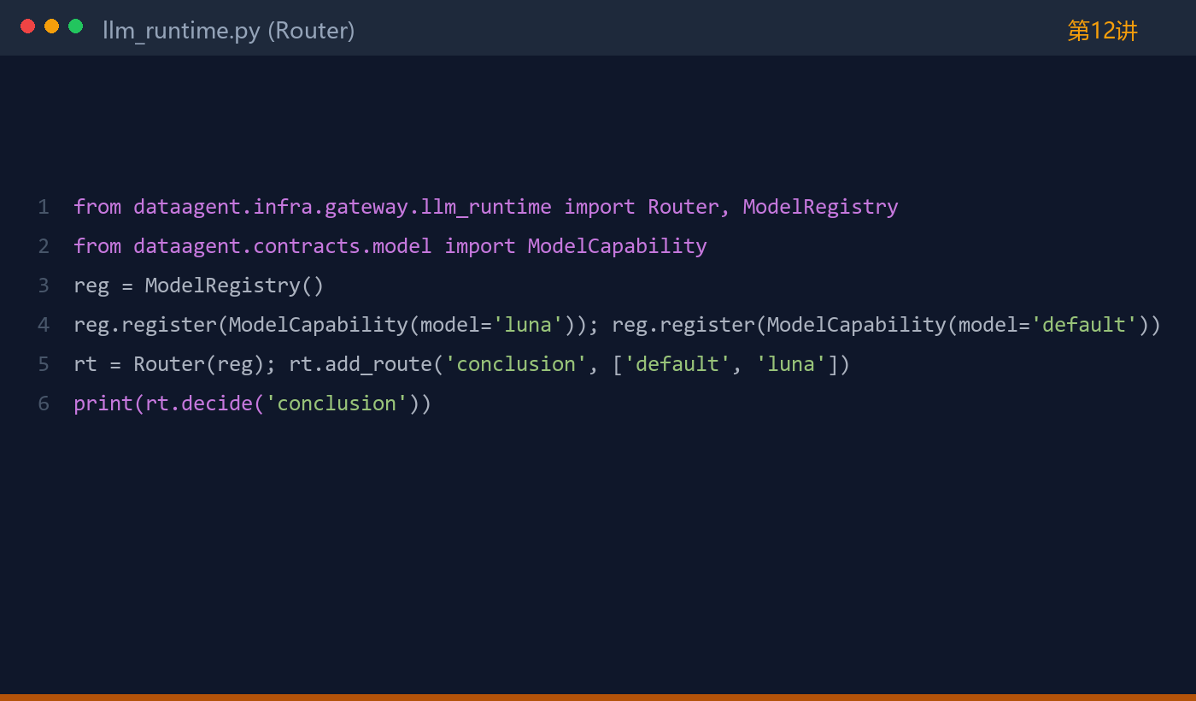
12
关键代码
DataAgent
可运行实现与讲解一一对应
01
契约先行：接口→实现
02
测试见 tests/
03
离线可运行
代码：见讲义与 dataagent/ 仓库
课程第12讲
LLM 执行底座
05

Slide 6
12
关键证据与结论
DataAgent
用证据支撑工程判断
为 DataAgent 各任务设计路由策略，验证 Fallback
概念
业务抽象，如'分析模型'
01
物理模型
具体 API，如 luna
02
实战
DataAgent 仓库
03
课程第12讲
LLM 执行底座
06

Slide 7
DataAgent
本章小结
多模型路由：用能力契约和策略路由选择正确模型
为 DataAgent 各任务设计路由策略，验证
第12讲 · LLM 执行底座
企业级Agent工程架构实战营
课程复现资料 · 可公开分享
7

